Slide 1

Tinh thần yêu nước của nhân dân ta
(Hồ Chí Minh)
GV: Trần Kiều Trang

Slide 2
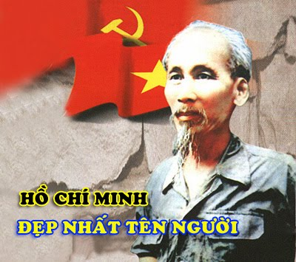
TINH THẦN YÊU NƯỚC CỦA NHÂN DÂN TA
Dân ta có một lòng nồng nàn yêu nước. Đó là một truyền thống quý báu của ta. Từ xưa đến nay, mỗi khi Tổ Quốc bị xâm lăng, thì tinh thần ấy lại sôi nổi, nó kết thành một làn sóng vô cùng mạnh mẽ, to lớn, nó lướt qua mọi sự nguy hiểm, khó khăn, nó nhấn chìm tất cả lũ bán nước và lũ cướp nước.
Lịch sử ta đã có nhiều cuộc kháng chiến vĩ đại chứng tỏ tinh thần yêu nước của dân ta. Chúng ta có quyền tự hào vì những trang sách lịch sử vẻ vang thời đại Bà Trưng, Bà Triệu, Trần Hưng Đạo, Lê Lợi, Quang Trung,… Chúng ta phải ghi nhớ công lao của các vị anh hùng dân tộc, vì các vị ấy là tiêu biểu của một dân tộc anh hùng.

Slide 3
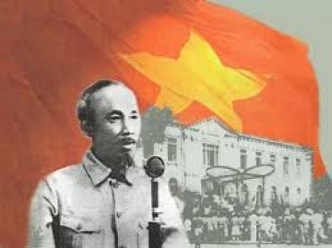
Đồng bào ta ngày nay cũng rất xứng đáng với tổ tiên ta ngày trước. Từ các cụ già tóc bạc đến các cháu nhi đồng trẻ thơ, từ những kiều bào (1) ở nước ngoài đến những đồng bào ở vùng tạm bị chiếm(2) , từ nhân dân miền ngược đén miền xuôi, ai cũng một lòng nồng nàn yêu nước, ghét giặc. Từ những chiến sĩ ngoài mặt trận chịu đói mấy ngày để bám sát lấy giặc đặng (3) tiêu diệt giặc, đến những công chức (4) ở hậu phương (5) nhịn ăn để ủng hộ bộ đội, từ những phụ nữ khuyên chồng con đi tòng quân mà mình thì xung phong giúp việc vận tải, cho đến các bà mẹ chiến sĩ săn sóc yêu thương bộ đội như con đẻ của mình. Từ những nam nữ công nhân và nông dân thi đua tăng gia sản xuất, không quản khó nhọc để giúp một phần kháng chiến, cho đến những đồng bào điền chủ (6) quyên đất ruộng cho Chính phủ,… Những cử chỉ cao quý đó, tuy khác nhau nơi việc làm, nhưng đều giống nhau nơi lòng nồng nàn yêu nước.

Slide 4
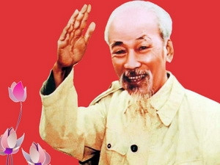
Tinh thần yêu nước cũng như các thứ của quý. Có khi được trưng bày trong tủ kính, trong bình pha lê, rõ ràng dễ thấy. Những cũng có khi cất giấu kín đáo trong rương (7) , trong hòm. Bổn phận của chúng ta là làm cho những của quý kín đáo ấy đều được đưa ra trưng bày. Nghĩa là phải ra sức giải thích, tuyên truyền, tổ chức, lãnh đạo làm cho tinh thần yêu nước của tât cả mọi người đều được thực hành vào công việc yêu nước, công việc kháng chiến.

Slide 5

Chú thích
Kiều bào: người dân một nước sinh sống ở nước ngoài.
Vùng tạm bị chiếm: vùng đất đang tạm thời bị giặc chiếm đóng. Ở đây chỉ bị quân xâm lược Pháp chiếm đóng trong thời kì nhân dân ta kháng chiến chống thực dân Pháp (1946 – 1954).
Đặng: để
Công chức: người làm việc trong các cơ quan nhà nước.
Hậu phương: vùng ở phía sau tiền tuyến, xa nơi có chiến sự, là nơi để xây dựng lực lượng, huy động sức người sức của phục vụ cho cuộc chiến đấu (hậu: sau; phương: hướng, phía).
Điền chủ: người có nhiều ruộng đất (điền: ruộng: chủ: người chủ).
Rương: hòm gỗ để đựng đồ dùng.

Slide 6

Hoàn cảnh sáng tác
Bài văn trích trong Báo cáo Chính trị của chủ tịch Hồ Chí Minh tại Đại hội lần thứ 2, tháng 2 năm 1951 của Đảng Lao động Việt Nam (tên gọi từ năm 1951 đến năm 1976 của Đảng Cộng sản Việt Nam hiện nay).

Slide 7

Một số hình ảnh về chủ tịch Hồ Chí Minh

Slide 8
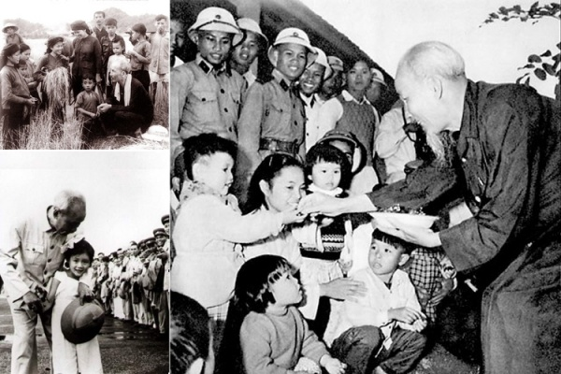

Slide 9
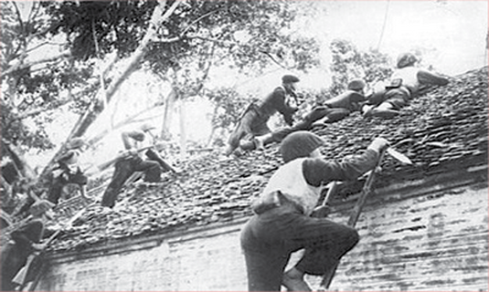

Slide 10
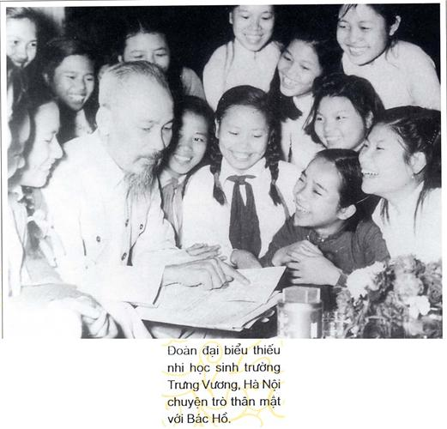

Slide 11
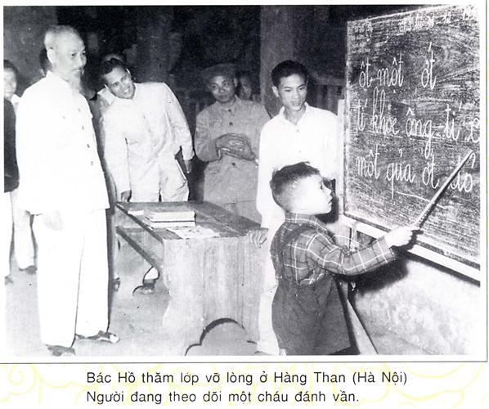

Slide 12

=> Bài văn nghị luận về vấn đề Tinh thần yêu nước của nhân dân ta.
Thể hiện ở câu trong phần mở bài “Dân ta có một lòng nồng nàn yêu nước. Đó là một truyền thống quý báu của ta”.
=> Nghệ thuật nghị luận của bài này có hai điểm nổi bật:
- Sử dụng hình ảnh so sánh
Dùng phép liệt kê với mô hình liên kết “từ…đ ến”.

Slide 13

Bố cục
MỞ BÀI: Từ đầu đến “lũ bán nước và lũ cướp nước”
=> Nêu vấn đề nghị luận: Tinh thần yêu nước vốn là truyền thống quý báu của dân tộc ta. Nó là làn sóng vô cùng mạnh mẽ để vượt qua khó khăn, nguy hiểm, để làm nên chiến thắng.
THÂN BÀI: Từ “Lịch sử” đã có đến “lòng nồng nàn yêu nước”.
=> Chứng minh tinh thần yêu nước trong lịch sử chống giặc ngoại xâm của dân tộc ta (từ xưa đến nay).
KẾT BÀI: Từ tinh thần yêu nước đến hết.
=>Bổn phận của mỗi người dân Việt Nam phải làm cho tinh thần yêu nước được phát triển mạnh mẽ.

Slide 14

-Để chứng minh cho nhận định “ Dân ta có một lòng nồng nàn yêu nước. Đ ó là một truyền th ống quý b áu của ta”, tác giả đã đưa ra những dẫn chứng biểu hiện tinh thần yêu nước trong các cuộc đấu tranh chống giặc ngoại xâm bảo vệ độc lập dân tộc.
- Trọng tâm của việc chứng minh là những biểu hiện yêu nước trong cuộc kháng chiến đó. -Đ ể tăng sức thuyết phục tác giả đã đưa ra những dẫn chứng cụ thể v ề những việc làm, hành động của mọi người, mọi tầng lớp nhân dân. -Đồng thời tác giả cũng đi từ những nhận xét bao quát đến những dẫn chứng cụ thể.

Slide 15

-Để chứng minh cho nhận định “ Dân ta có một lòng nồng nàn yêu nước.
-Đó là một truyền thống quý báu của ta”, tác giả đã đưa ra những dẫn chứng biểu hiện tinh thần yêu nước trong các cuộc đấu tranh chống giặc ngoại xâm bảo vệ độc lập dân tộc.
- Trọng tâm của việc chứng minh là những biểu hiện yêu nước trong cuộc kháng chiến đó. -Để tăng sức thuyết phục tác giả đã đưa ra những dẫn chứng cụ thể về những việc làm, hành động của mọi người, mọi tầng lớp nhân dân. -Đồng thời tác giả cũng đi từ những nhận xét bao quát đến những dẫn chứng cụ thể.

Slide 16


